Slide 1




ИНФОРМАЦИОННАЯ СИСТЕМА АВТОМАТИЗИЦИИ ПРОЦЕССА СОЗДАНИЯ ПРЕЗЕНТАЦИИ-ТИЗЕРА (PITCH-DECK)
$$∞∝$$
Меньшенин Борис
«Прикладная информатика»
3 курс
Василенко Илья
«Прикладная информатика»
2 курс
Кривогузова Мария
«Прикладная информатика»
Магистратура 1 курс

Slide 2
ЦЕЛЬ ИС
создать условия для молодой проект с небольшой командой создать полноценный и качественный Pitch-Deck на основе платформы 1С и инструментария Microsoft.ML.NET

Slide 3
ЗАДАЧИ ИС
Создание и апробация сетевой модели информационной поддержки лиц, разрабатывающих презентацию-тизер проекта компании для инвесторов
Сбор данных и анализ взаимосвязей схожих проектов по их описанию, видам деятельности, финансовым показателям и разработка универсального шаблона визуализации данных

Slide 4
Основные данные для анализа
Данные участников стартапов
Профессиональная принадлежность
Подробное описание проектов
Информация о выручке

Slide 5
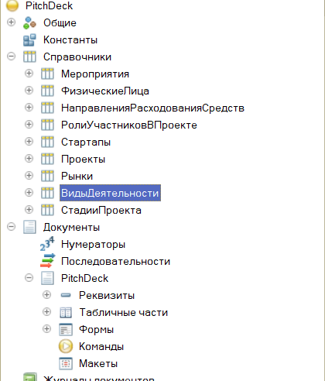
Метаданные конфигурации 1С

Slide 6
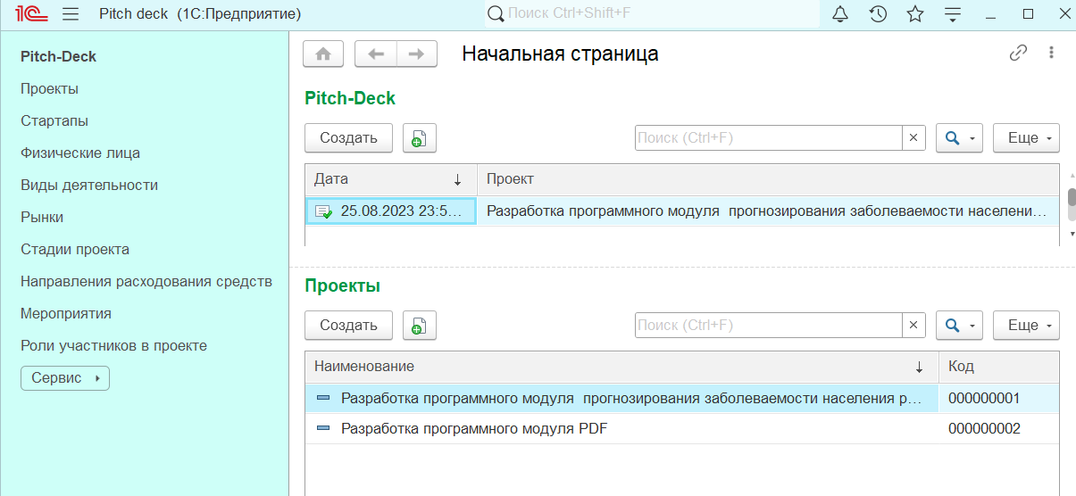
Виды пользовательского интерфейса

Slide 7
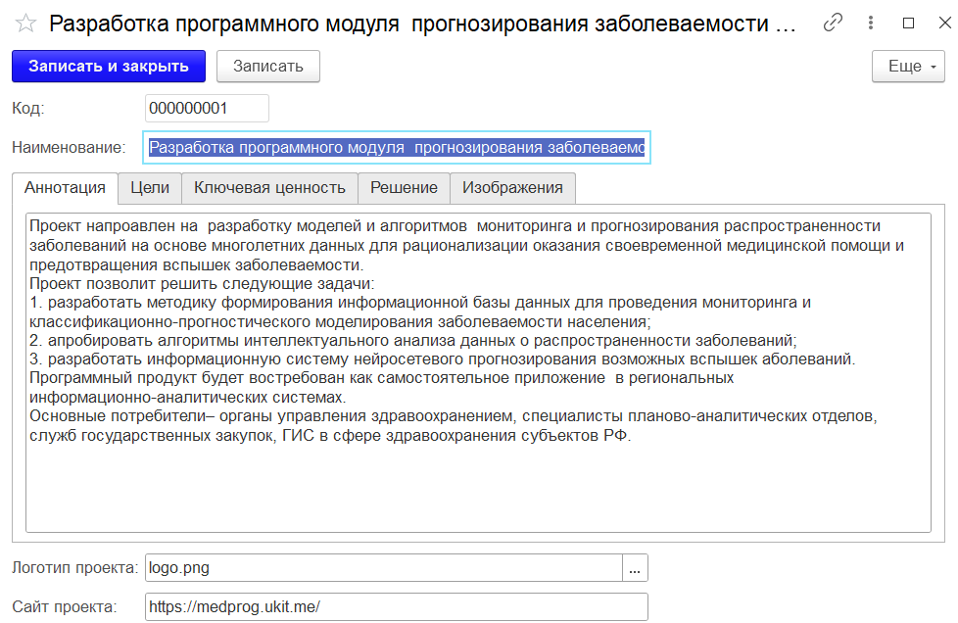
Виды пользовательского интерфейса

Slide 8
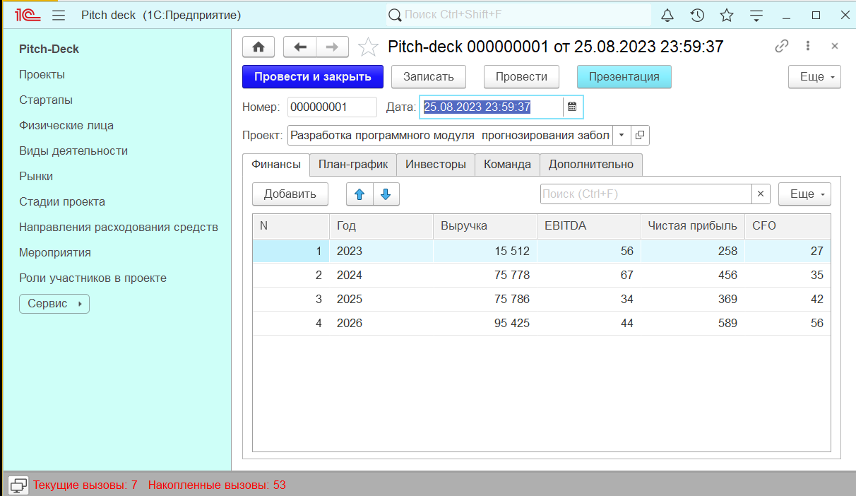
Виды пользовательского интерфейса

Slide 9

Вид сформированного тизера

Slide 10
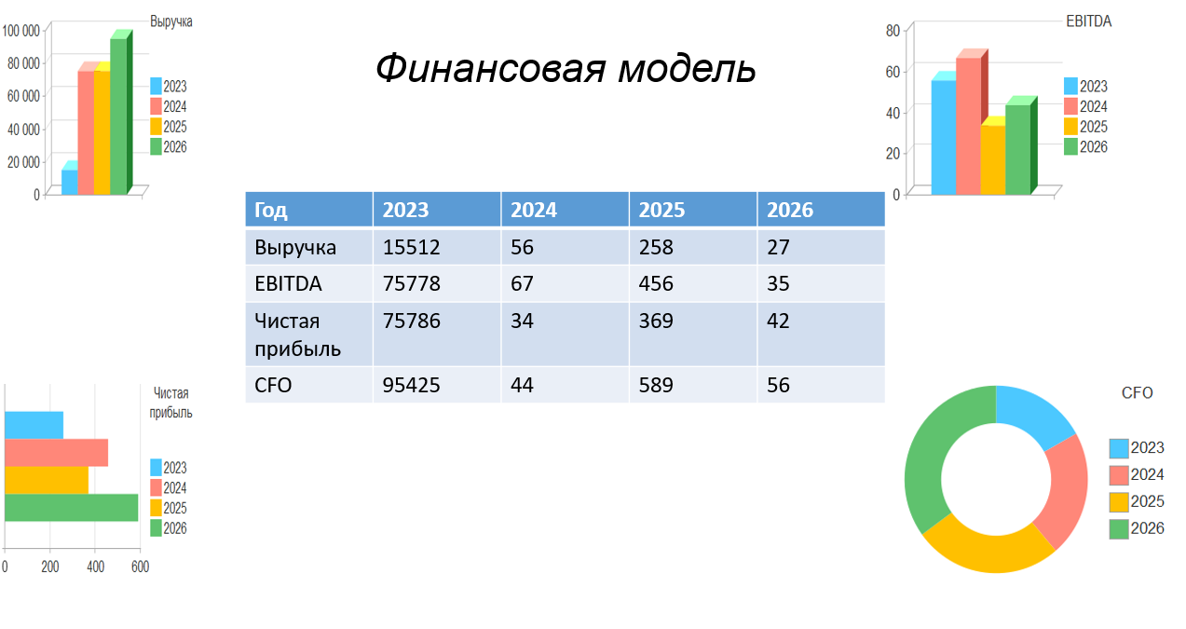
Виды сформированного Pitch-Deck

Slide 11
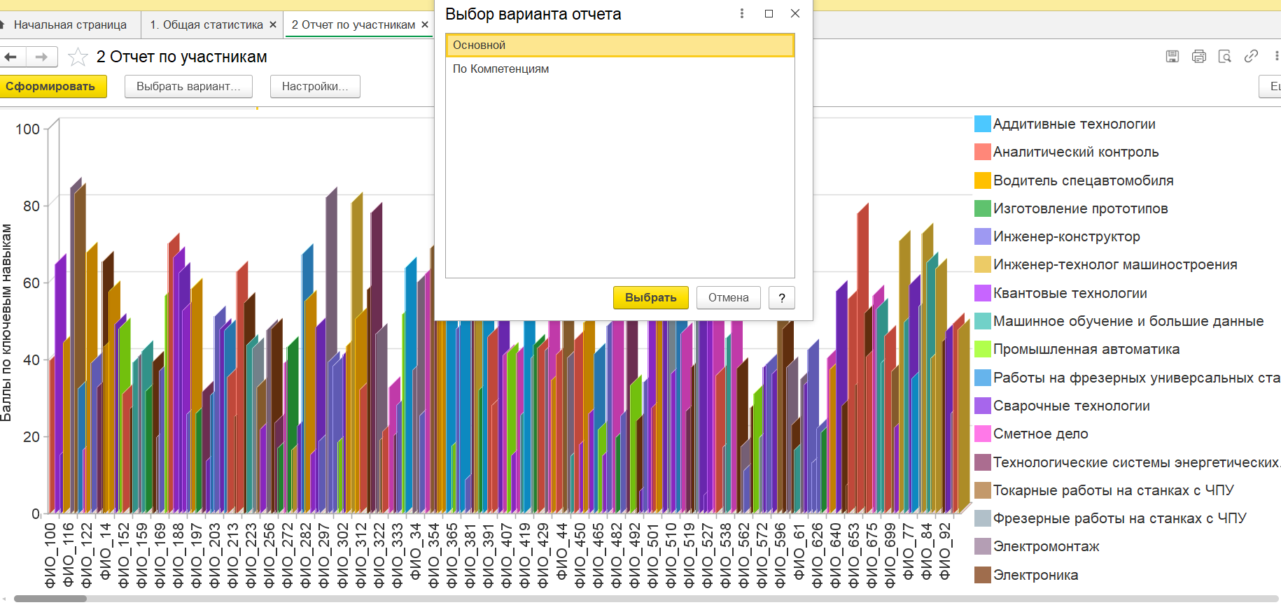
Вид варианта отчета по участникам

Slide 12
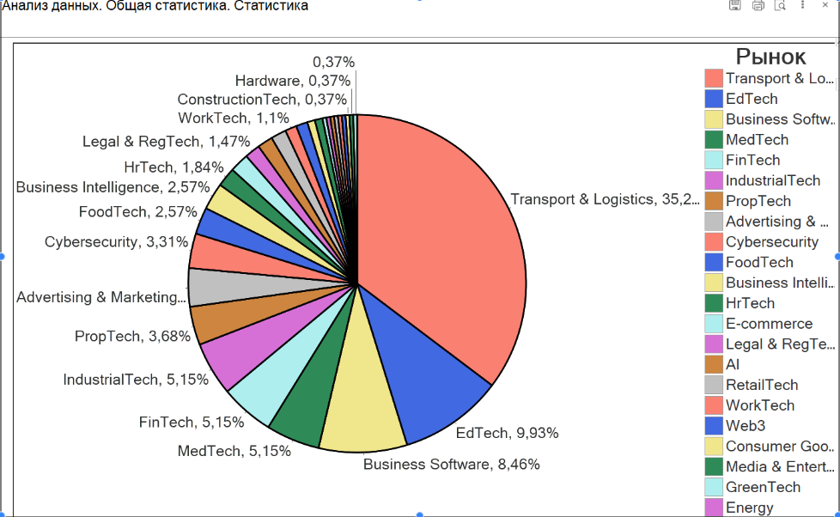
Анализ данных

Slide 13
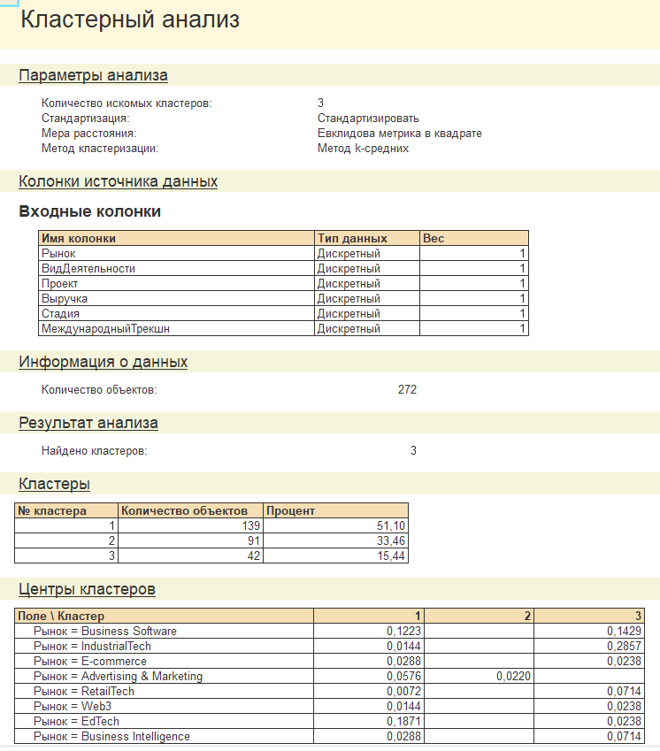
Анализ данных

Slide 14
Преимущества 1С: Предприятие для решения поставленных задач
Скорость обработки csv-файла сопоставима с результатами других языков (напр. Python)
Поддержка работы с пятью СУБД
Кроссплатформенность
Наличие тонкого, web , мобильного клиентов
Высокая скорость разработки и быстрое внедрение
Отказоустойчивость
Сертифицирована для N 152-ФЗ "О персональных данных"

Slide 15

Команда CSM_VSTU

